Slide 1
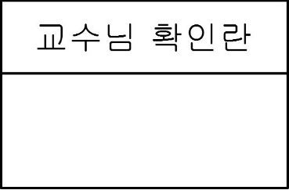
Darkness
2012182037 정 재 훈
2012182009 민 두 홍
2012182012 박 요 한

Slide 2
INDEX
1
5
기술적요소
연구목적
2
6
중점 연구분야
게임소개 및 특징
3
7
타 게임과의 비교
게임방법
4
8
개발 일정 및 구성원
역할분담
개발환경

Slide 3
1
연구 목적
Ⅰ. DirectX11 및 FBX 파일을 이용한 게임 제작
Ⅱ. IOCP 소켓을 이용한 서버 제작
Ⅲ. Direct 3D 서버와 게임의 동기화 작업
Ⅳ. Unity를 이용한 맵툴 제작

Slide 4
2
게임소개 및 특징
어둠속에 수많은 도플갱어 속에서 숨어있는 플레이어를 찾아내라!
어둠 속에서 각 플레이어(2~8명)들이
정해진 시간 안에 많은 몬스터를 죽이거나
먼저 상대 플레이어를 찾아 죽이게 되면 승리하게 되는 간단하면서 긴장감이 고조되는 게임.플레이어를 찾아내기 위해선 본인 이외의 캐릭터를 모두 관찰해야함.
각 플레이어는 제한된 가시거리를 갖는다. (후레쉬에 의존)
기본 속도에서 플레이어가 아닌 몬스터를 죽일 때 마다 속도 감소
플레이어가 아닌 몬스터 제거시 위치 발각(해당 플레이어상공으로 불꽃 발사)
일정 시간 경과후(매4분마다) 모든 객체 이동 속도 증가

Slide 5
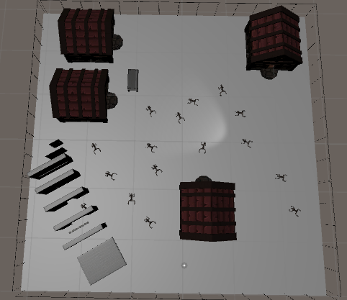
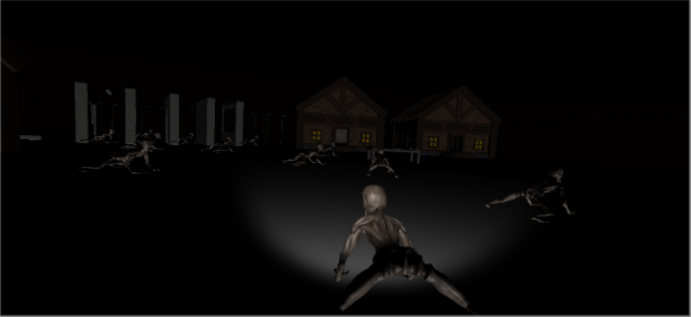
2
게임소개 및 특징
맵 예시화면
개인 게임화면 예시
흐른시간 0:00
플레이어 2
플레이어 1
미니맵
현재위치
나의 캐릭터를 보고있는 3인칭카메라

Slide 6
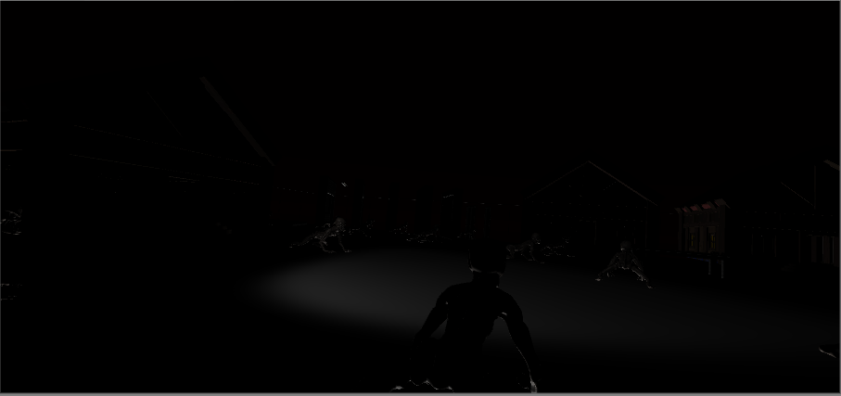


2
게임소개 및 특징
● UI
시간, 정보(점수, 플레이어 등)
(정보 UI는 Tab키를 누를 시 나타나게 됩니다.
흐른시간 0:00
생존한 플레이어
(ID) : kill(monster): 2 kill(player): 0
(ID) : kill(monster): 1 kill(player): 0
(ID) : kill(monster): 0 kill(player): 1
(ID) : kill(monster): 0 kill(player): 0
(ID) : kill(monster): 6 kill(player): 0
(ID) : kill(monster): 1 kill(player): 1
(ID) : kill(monster): 0 kill(player): 0
죽은플레이어
재시작
나가기

Slide 7
2
게임소개 및 특징
● 장르 : 아케이드 전략게임
● 시점 : 3인칭 시점
● 맵 크기 : 100 X 100 (단위 : m)
Unity를 이용한 맵툴 제작
●플레이어 속도 : 2m/s , 달리기 5m/s
●예상 플레이 시간 : 게임당 최소 8분.
● 플레이어, 몬스터
플레이어, 몬스터가 임의로 할당 받을 수 있는 캐릭터 종류는 3가지
걷기 속도는 2m/s, 달리기 속도는 5m/s
상태(애니메이션) : Idle, Walk, Run, Attack, Death(Asset store)

Slide 8
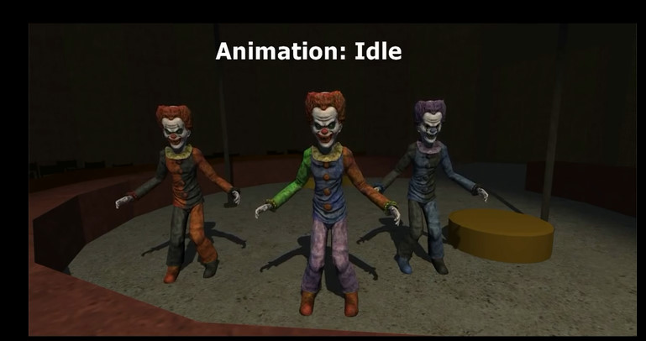
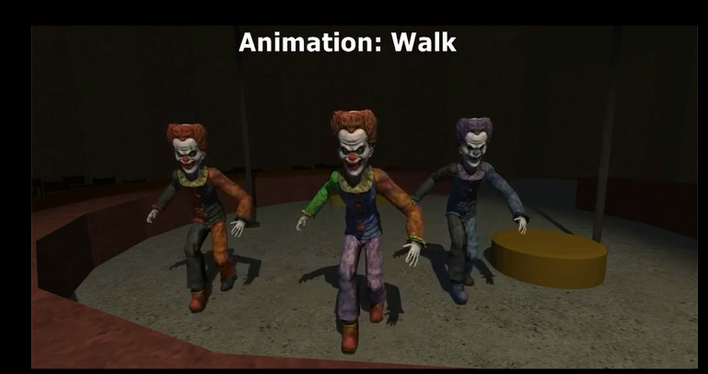
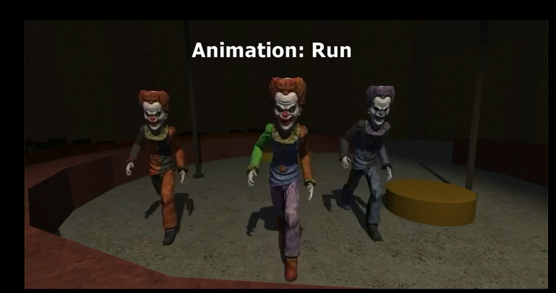
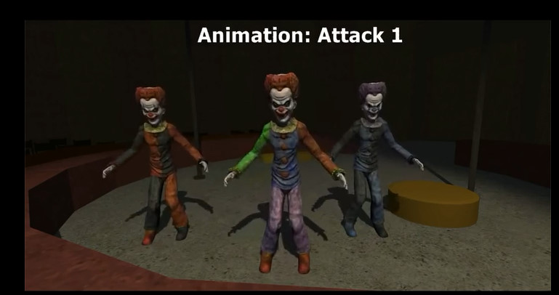
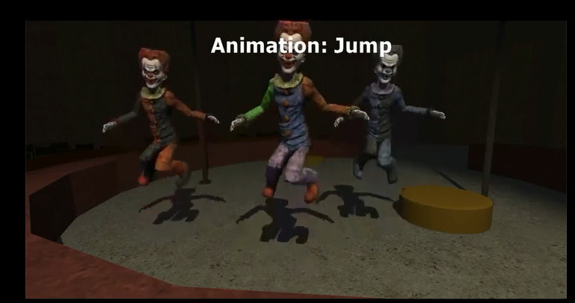
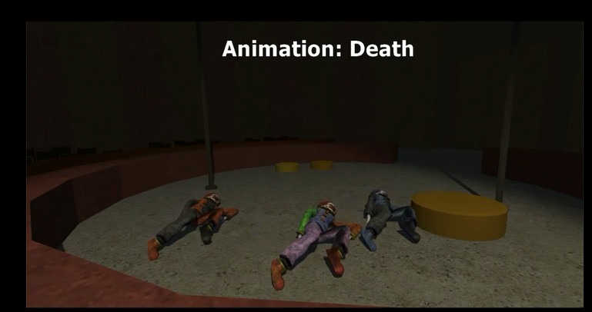
2
게임소개 및 특징

Slide 9
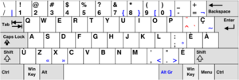
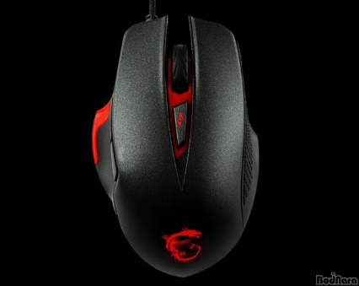
이동
3
공격
게임방법
게임
상태
카메라
회전
점프
Ⅰ. 상대 플레이어를 알아차려 공격하면 즉시 승리
제한시간 초과시 더 많은 몬스터를 처치한 플레이어가 승리
Ⅱ. 각 플레이어들을 제한된 가시거리를 갖음(후레쉬에 의존)
Ⅲ. 몬스터를 공격한 플레이어의 스피드는 5% 감소
Ⅳ. 몬스터 처치 시 플레이어의 위치를 1초 동안 빛으로 밝힘 ( 지도상에서도 표시 )
Ⅴ. 3가지 모델이 각 플레이어, 몬스터 상관없이 랜덤하게 주어짐
Ⅵ. 4분이 지나면 플레이어의 상태가 걷기->달리기로 전환
Ⅶ. Tab을 이용해 게임 현재 상태를 볼 수 있음

Slide 10
4
개발환경
Visual Studio 2015
Directx 11 SDK
Unity.
GitHub
FBX SDK

Slide 11
5
기술적요소
Client
동적 파티클 시스템을 통한 비(rain),눈(snow) 특수효과.
환경매핑.
Server
IOCP를 이용하여 다수의 클라이언트의 접속을 효율적으로 처리
데드레커닝 기법을 이용한 효율적인 소켓통신 처리

Slide 12
6
중점 연구분야
Client
Dynamic Paricle System
environment mapping
Server
IOCP

Slide 13
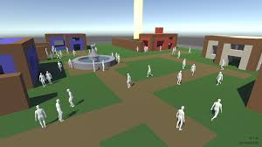
7
타 게임과의 비교
● 비슷한 장르의 게임 – 라스트 맨 스탠딩
● 차별화 부분
배경을 어둡게 구성하고 가시거리에 제한을 두어 공포감을 조성.
각각의 플레이어와 몬스터는 3개의 모델 중 하나가 랜덤하게 지정.
게임에 시간제한을 두고 객체
이동속도가 후반으로 갈수록
증가.(매4분마다)

Slide 14
8
개발 일정 및 구성원 역할분담
Client
민두홍, 박요한
Server
정재훈
쉐이더 구현
UI 구현
프레임 워크 제작
맵, 맵툴 제작
사운드 처리
애니메이션 처리
서버연동
AI 및 콘텐츠 제작
충돌처리
Dummy Client 구현
프레임워크 제작
클라이언트 연동
충돌체크
동기화
버그수정 및 테스트
최적화
미비점 보완

Slide 15
8
개발 일정 및 구성원 역할분담
박요한
민두홍
개발목록 | 1월 | 2월 | 3월 | 4월 | 5월 | 6월 | 7월 | 8월
쉐이더
UI
프레임워크
맵툴 및 맵제작
사운드
캐릭터 애니메이션
충돌체크
서버 연동
AI 및 콘텐츠

Slide 16
8
개발 일정 및 구성원 역할분담
정재훈
개발목록 | 1월 | 2월 | 3월 | 4월 | 5월 | 6월 | 7월 | 8월
Dummy Client 구현
프레임워크
클라이언트 연동
충돌체크
동기화
버그수정 및 테스트
최적화
미비점 보완

